Slide 1
Bài
3
Bài 3: GIEO TRỒNG, CHĂM SÓC VÀ PHÒNG TRỪ SÂU, BỆNH CHO CÂY TRỒNG

Slide 2
I. KỸ THUẬT GIEO TRỒNG
Đọc nội dung mục I trong SGK và nêu các yêu cầu của kĩ thuật gieo trồng
Đảm bảo yêu cầu về thời vụ, mật độ, khoảng cách và độ nông sâu.

Slide 3
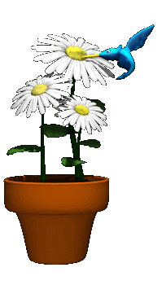
Thời vụ gieo trồng:
Tập trung vào ba vụ trong năm:
+ Vụ đông xuân : Tháng 11 → tháng 4, 5
+ Vụ hè thu: Tháng 4 → tháng 7
+ Vụ mùa: Tháng 6 → tháng 11
- Miền Bắc còn có vụ đông: Từ tháng 10 → tháng 12

Slide 4


HOẠT ĐỘNG NHÓM
Điền vào bảng các loại cây trồng ứng với thời gian của các vụ gieo trồng theo mẫu bảng sau .
Vụ gieo trồng
Thời gian
Cây trồng
Đông xuân
Tháng 11 đến tháng 4, tháng 5 năm sau
Lúa, ngô, khoai, đỗ, rau,…
Hè thu
Tháng 4 đến tháng 7
Lúa, ngô, khoai…
Vụ mùa
Tháng 6 đến tháng 11
Lúa, rau…
Miền Bắc còn có thêm vụ Đông:
Từ tháng 10 đến tháng 12:
Trồng rau, màu, ngô, đậu tương…

Slide 5
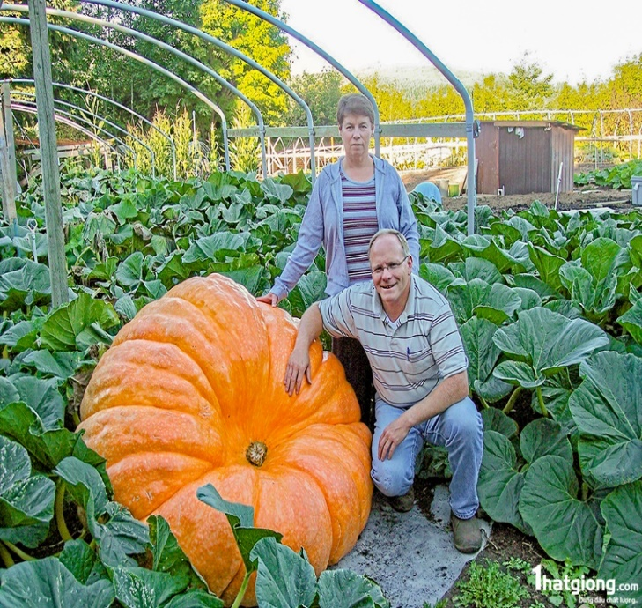

Từ tháng 2 đến tháng 3
Cây bí
Cây mướp

Slide 6
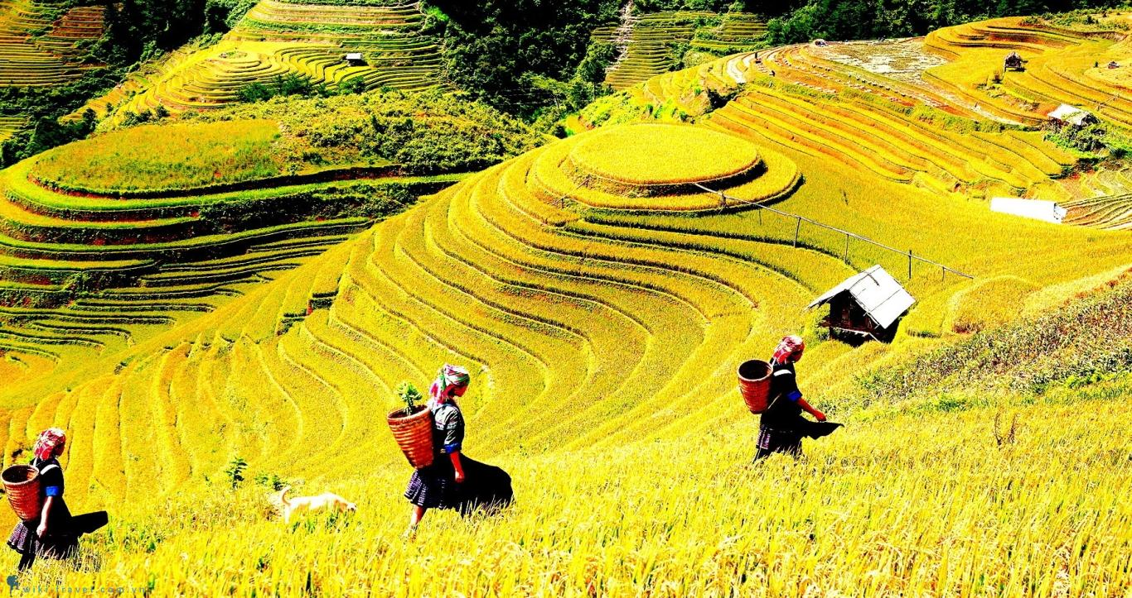
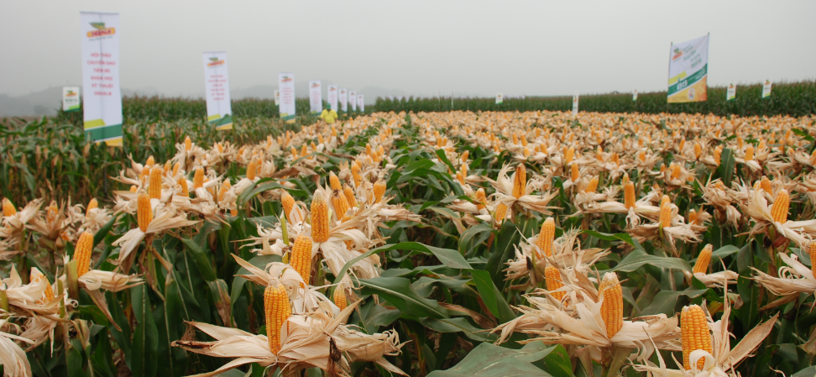
Vụ Đông xuân Tháng 11 → tháng 4, 5 năm sau
Lúa
Ngô

Slide 7
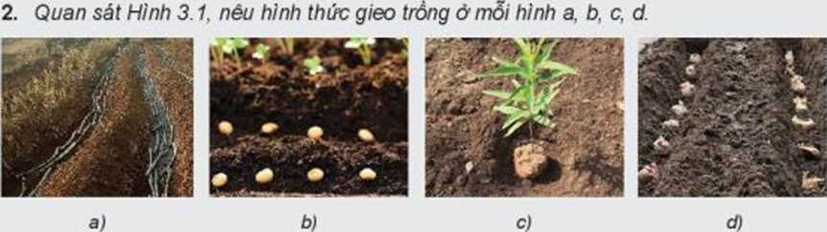
Quan sát H3.1, nêu hình thức gieo trồng ở mỗi hình a,b,c,d
Hình 3.1: Một số hình thức gieo trồng
Hình a: Trồng bằng đoạn thân
Hình b: Trồng bằng hạt
Hình c: Trồng bằng cây con
Hình d: Trồng bằng củ

Slide 8
I. KỸ THUẬT GIEO TRỒNG
- Các hình thức gieo trồng: Gieo bằng hạt và trồng bằng cây con

Slide 9
II. Chăm sóc cây trồng

Slide 10
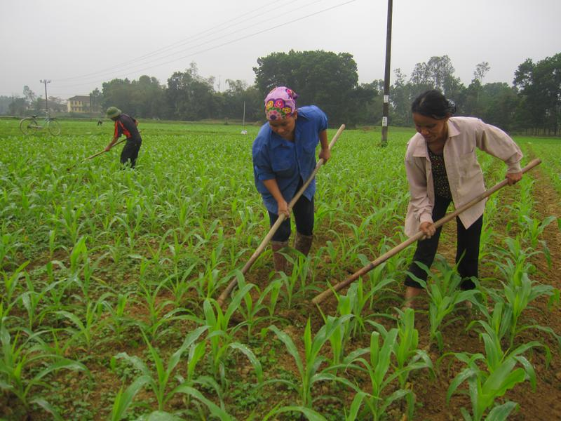
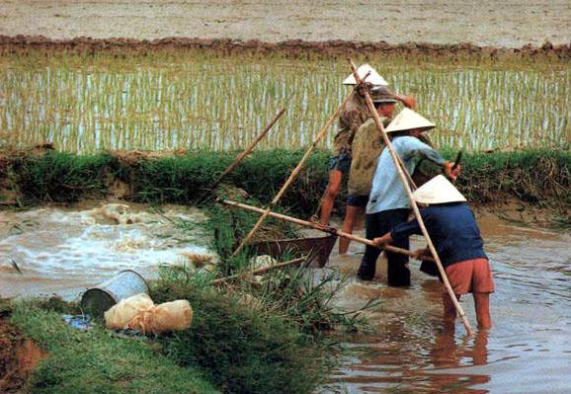
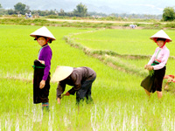
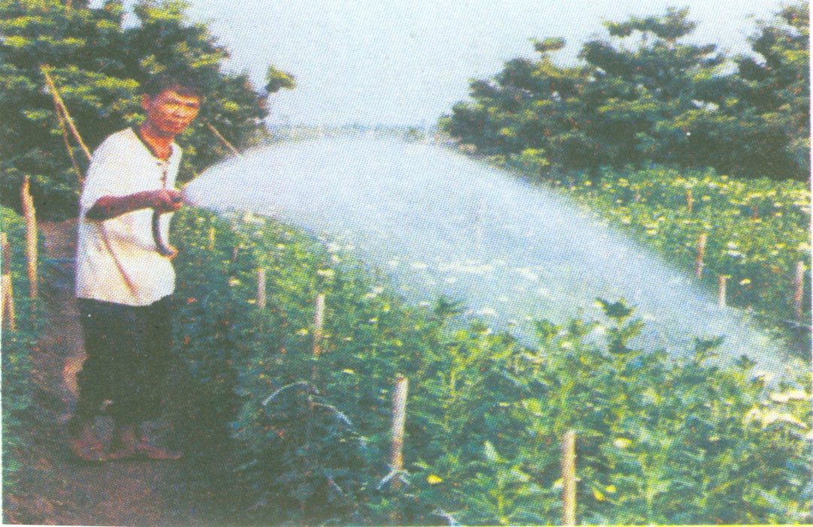
Quan sát và cho biết nội dung tranh?
A
B
Tiêu nước
Làm cỏ
C
D
Dặm cây
Tưới

Slide 11
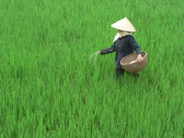
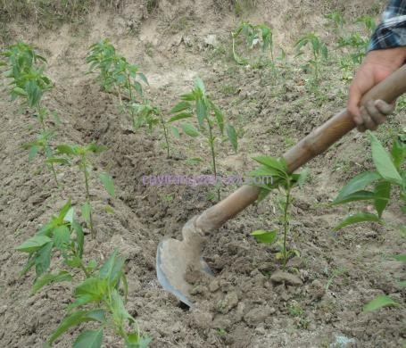
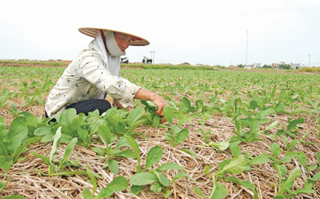
Quan sát và cho biết nội dung tranh?
E
F
Vun xới
Bón phân
G
Tỉa cây

Slide 12
II. CHĂM SÓC CÂY TRỒNG
1. TỈA ,DẶM CÂY
a. Tỉa cây
-Bỏ các cây yếu, sâu, bệnh
Loại bỏ cây bệnh, đảm bảo mật độ
Cây yếu
và bị sâu
Tỉa cây
Thế nào là tỉa cây?
Mục đích của tỉa cây là gì?

Slide 13
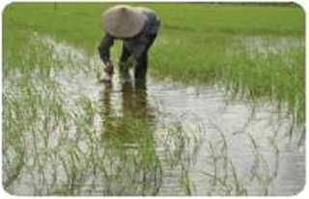
II. CHĂM SÓC CÂY TRỒNG
Cây chết
1 . TỈA, DẶM CÂY
a. Tỉa cây
b. Dặm cây
-Trồng vào chỗ cây chết, mọc thưa
Dặm
Dặm cây
Đảm bảo mật độ
Kết luận: Tỉa, dặm cây nhằm đảm bảo khoảng cách, mật độ cây trên ruộng giúp cây sinh trưởng tốt, đảm bảo nang suất.
Mục đích dặm cây?
Thế nào là dặm cây ?

Slide 14
II. CHĂM SÓC CÂY TRỒNG
Nhân dân ta có câu: “Công cấy là công bỏ, công làm cỏ là công ăn”
1 . TỈA, DẶM CÂY
2. LÀM CỎ, VUN XỚI
Em hiểu câu nói đó như thế nào?

Slide 15
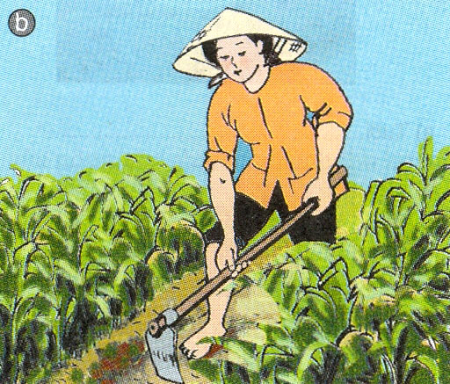
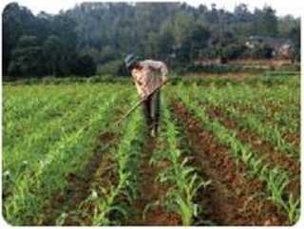
Làm cỏ
2. LÀM CỎ, VUN XỚI
-Diệt hết cỏ mọc xen vào cây trồng
Loại bỏ cây dại vào tranh chất dinh dưỡng và ánh sáng của cây trồng.
Vun xới
a
Cho biết hình (a) và (b)
người nông dân đang làm gì ?
Vậy làm cỏ là gì?
Mục đích của việc làm cỏ là gì?

Slide 16
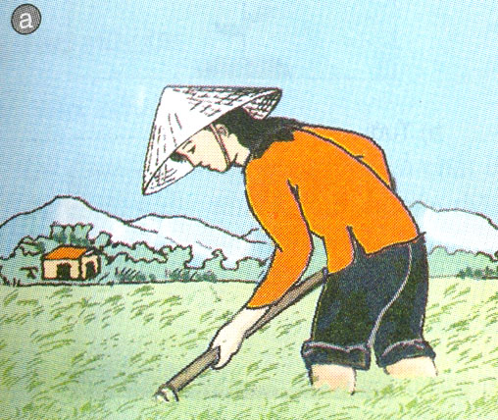
Làm cỏ
2. LÀM CỎ, VUN XỚI
- Làm cỏ : Diệt hết cỏ mọc xen vào cây trồng
Loại bỏ cây dại vào tranh chất dinh dưỡng và ánh sáng của cây trồng.
Vun xới
-Vun xới: Thêm đất màu vào gốc cây, làm đất tăng thêm độ thoáng.
Giữ cây đứng vững, cung cấp chất dinh dưỡng cho cây, cung cấp oxy cho cây, hạn chế bốc hơi nước.
Vậy vun xới là gì?
Mục đích của việc vun xới là gì?

Slide 17

HOẠT ĐỘNG NHÓM
Vậy mục đích chung của việc làm cỏ,vun xới là gì?
Cần lưu ý gì khi làm cỏ và vun xới?

Slide 18
Vậy mục đích chung của việc làm cỏ,vun xới là
- Diệt cỏ dại
- Làm cho đất tơi xốp
- Diệt sâu, bệnh hại.
- Chống đổ
Cần lưu ý khi làm cỏ và vun xới
- Laøm coû, vun xôùi phaûi kòp thôøi.
- Khoâng laøm toån thöông cho caây vaø boä reã.
- Caàn keát hôïp caùc bieän phaùp boùn phaân, baám ngoïn, tæa caønh, tröø saâu beänh.

Slide 19
II. CHĂM SÓCCÂYTRỒNG
1 . TỈA, DẶM CÂY
2. LÀM CỎ, VUN XỚI
“Nhất nước, nhì phân, tam cần, tứ giống”
Nghĩa của câu nói đó là gì?
3.TƯỚI NƯỚC

Slide 20
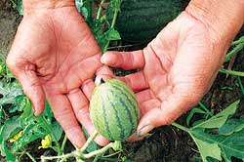
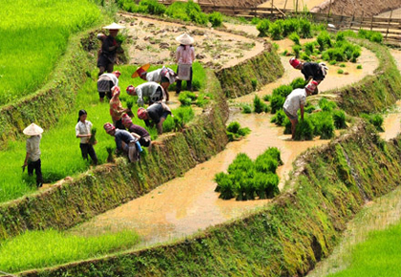
3 . TƯỚI NƯỚC
Dưa hấu và lúa cây nào cần nhiều nước hơn?

Slide 21
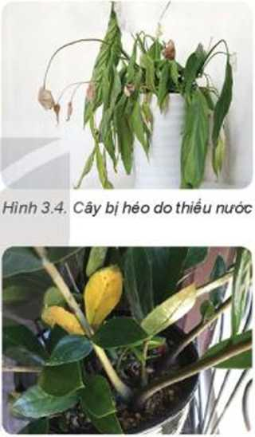

Slide 22
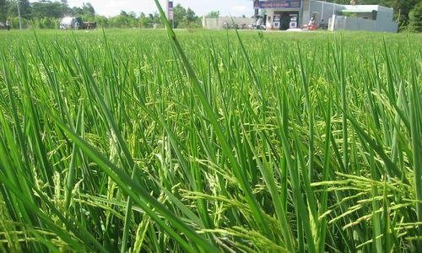
3. Tưới nước
Em hãy khoanh tròn chữ cái đúng nhất:
+ Nhóm cây nào cần nhiều nước:
A.Lạc, khoai, cà, ớt, chè
B.Sắn ,cà phê, cao su, ngô
C. Rau muống, cải, lúa, xà lách
D.Tràm,nhãn, khoai, sắn, lạc
- Đảm bảo đủ nước, cây trồng sinh trưởng, phát triển tốt
Vậy vai trò của việc tưới nước cho cây trồng là gì?

Slide 23
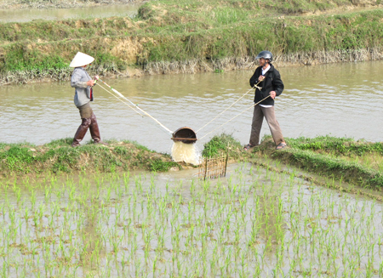
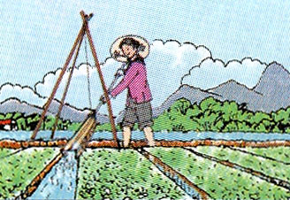
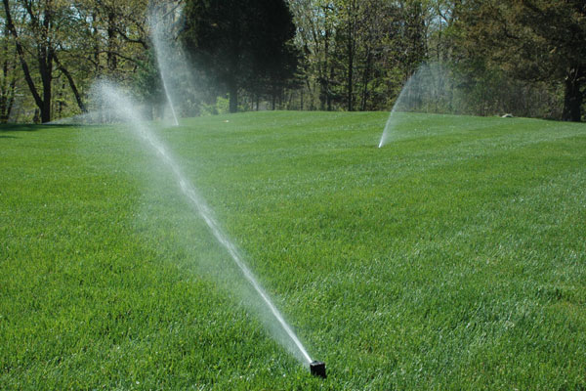
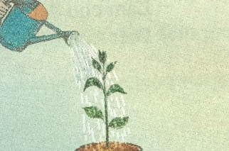
Tưới thấm
1
Tưới ngập
2
Tưới vào gốc
4
3
Tưới phun mưa

Slide 24
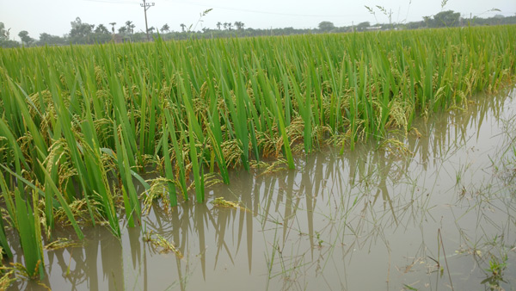
Cây bị ngập ta phải làm gì đây
4.Tiêu nước
- Giúp cây không bị thiếu oxy
- Tiến hành kịp thời và nhanh chóng
Cho biết vai trò của việc tiêu nước?

Slide 25
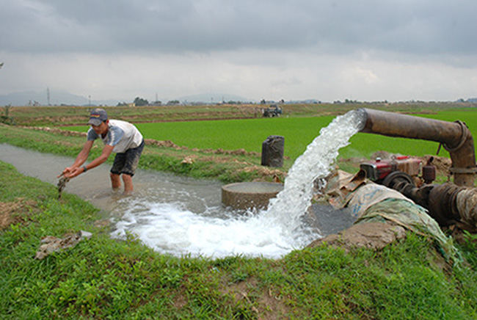
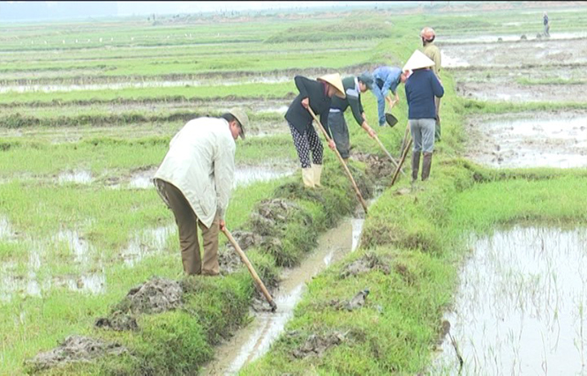
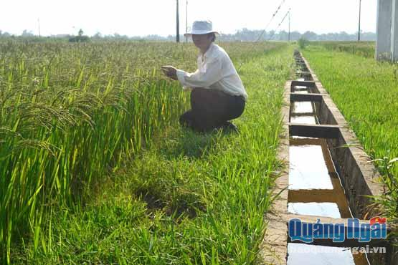
Em hãy cho ví dụ hệ
thống tiêu nước?

Slide 26
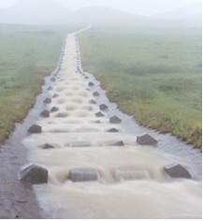


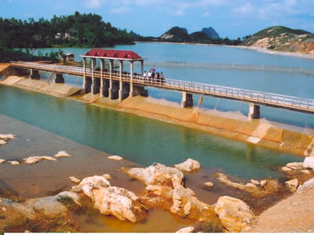
Hệ thống thuỷ lợi kiên cố hoá và trị thuỷ

Slide 27
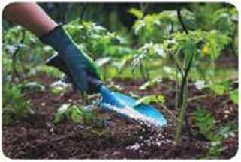
5. BÓN PHÂN THÚC
Bón bằng phân hữu cơ (hoai , mục)
- Bón phân hoá học
➔Bổ sung kịp thời chất dinh dưỡng cho cây
Bón thúc bằng loại phân gì ?
Vì sao phải bón phân hữu cơ hoại, mục ?
Bón thúc nhằm mục đích gì ?

Slide 28
1. NGUYÊN TẮC PHÒNG TRỪ
+ Phòng là chính.
+ Trừ sớm, trừ kịp thời, nhanh chóng và triệt để.
+ Sử dụng tổng hợp các biện pháp phòng trừ.

Slide 29
2. CÁC BIỆN PHÁP PHÒNG TRỪ
Biện pháp canh tác và sử dụng giống chống sâu,bệnh hại.
Có 3 biện pháp chính
Biện pháp thủ công.
Biện pháp hóa học.

Slide 30
Từ nội dung mục 2a em hăy nêu mục đích của các biện pháp phòng trừ- sâu. bệnh theo mẫu bảng dưói đây.
Biện pháp phòng trừ | Mục đích
Vệ sinh đồng ruộng Gieo trồng đúng thời vụ Chăm sóc kịp thời, bón phân hợp lí - Luân canh cây trồng - Sử dụng giống chống sâu, bệnh
- Trừ mầm móng sâu ,bệnh ẩn náu.
- Để tránh thời kỳ sâu bệnh phát triển mạnh
- Để tăng sức chống chịu sâu, bệnh cho cây
- Làm thay đổi điều kiện sống và nguồn thức ăn của sâu bệnh.
- Hạn chế được sâu ,bệnh xâm nhập gây hại.

Slide 31
a. Biện pháp canh tác và sử dụng giống chống sâu, bệnh hại:
- Ưu điểm: Dễ thực hiện, hiệu quả lâu dài.
- Nhược điểm: Hiệu quả thấp khi sâu ,bệnh phát triển mạnh.

Slide 32
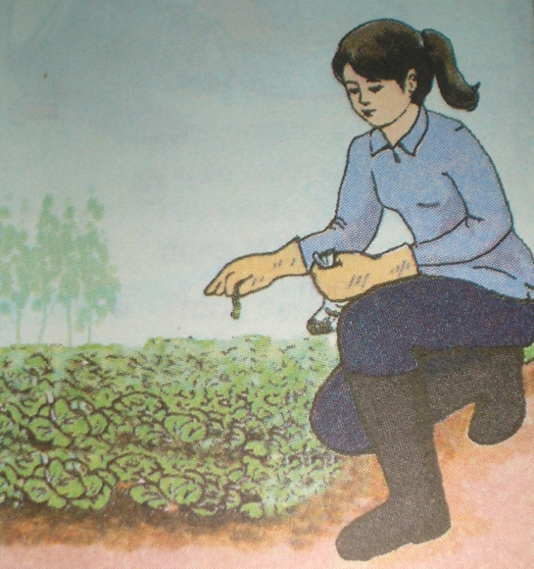
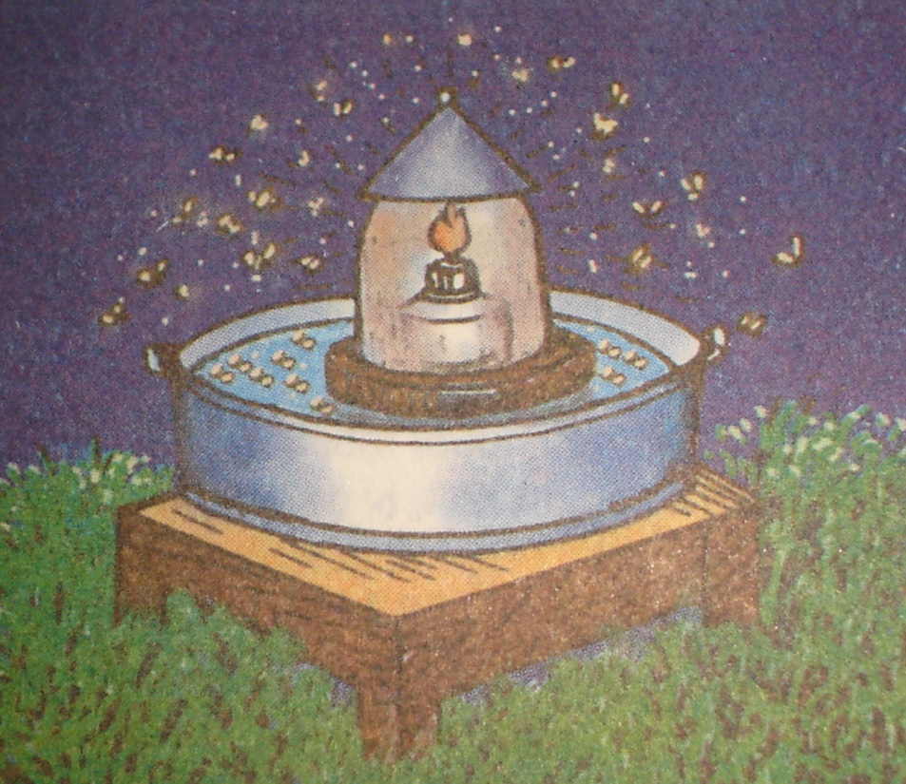
b. Biện pháp thủ công
Biện pháp thủ công lã dùng tay đề bắt sâu hay ngát bò nhũ ng cành, lá bi bệnh hoặc dùng vợt, bẫy đèn, bà độc đề diệt sâu.
Bắt sâu hại
Bẫy đèn

Slide 33
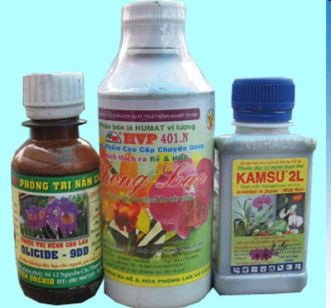
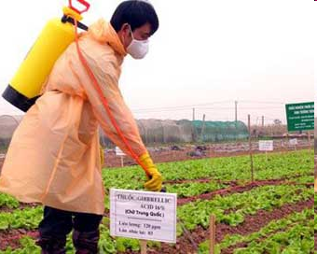
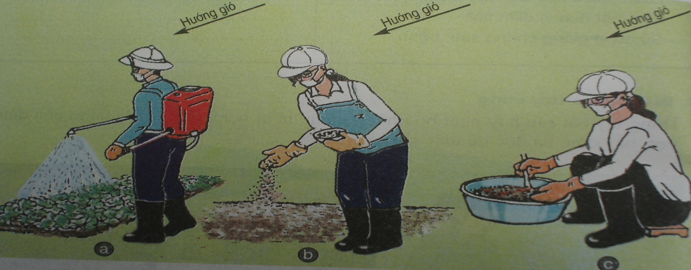
c. Biện pháp hóa học
Biện pháp hoá học là sử dụng thuốc bào vệ thực vật hoá học đẻ phòng trừ sâu, bệnh cho cày trồng.

Slide 34
HOẠT ĐỘNG NHÓM
Nêu ưu. nhược điểm cùa biện pháp thủ công và biên pháp hóa học trong phòng trừ sâu, bệnh.

Slide 35
Biện pháp thủ công
+ Ưu điểm: Đơn giản, dễ thực hiện, có hiệu quả khi sâu, bệnh mới phát sinh.
+ Nhược điểm: Hiệu quả thấp khi sâu,bệnh phát triển mạnh, tốn công.

Slide 36
. Biện pháp hóa học
- Ưu điểm: Có hiệu quả cao, ít tốn công, diệt nhanh.
- Nhược điểm:
+ Gây ngộ độc cho người , cây trồng và gia súc.
+ Ô nhiễm môi trường(đất, nước, không khí), giết chết
các sinh vật khác ở ruộng.

Slide 37
c. Biện pháp hóa học
* Cần đảm bảo: + Sử dụng đúng loại thuốc,nồng độ và liều lượng.
+ Phun đúng kĩ thuật (đảm bảo thời gian cách li đúng qui định, phun đều, không phun ngược chiều gió, lúc mưa….)

